Slide 1
石油工程学院宿舍卫生
检查结果
2023.02.25

Slide 2
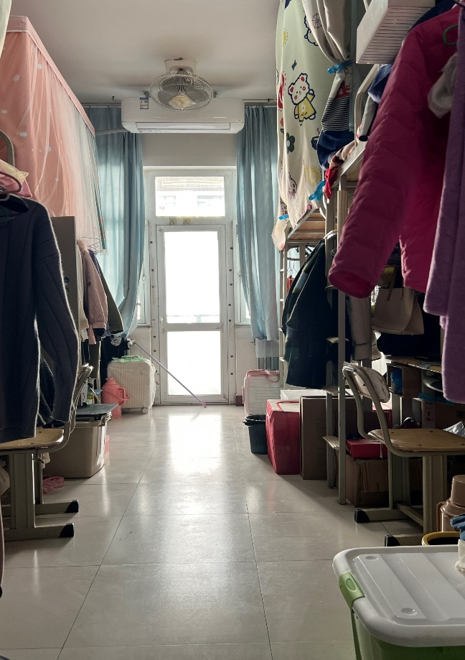
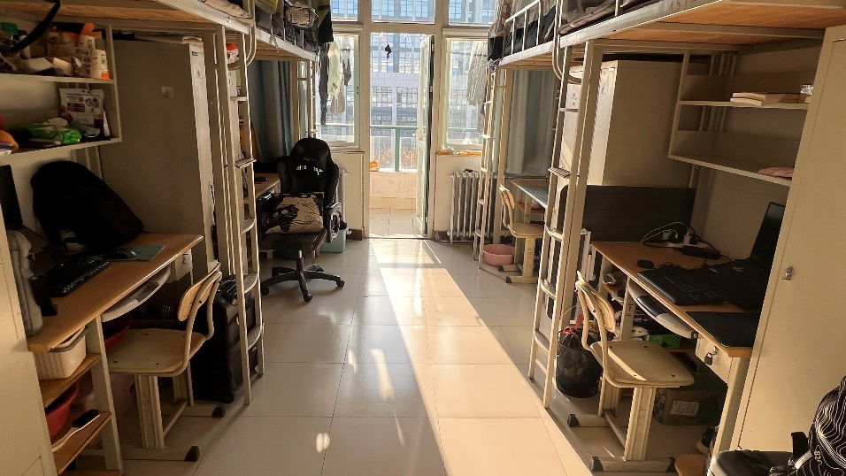
优秀宿舍
研2-211
研2-212
姓名 | 性别 | 导师
王艺馨 | 女 | 曹杰
梁玉珠 | 女 | 张亮
朱玮 | 女 | 王卫阳
张瑜 | 女 | 鹿腾
姓名 | 性别 | 导师
高重阳 | 女 | 白英睿
江晓婧 | 女 | 冯其红
冯可心 | 女 | 蒋平
张团 | 女 | 崔传智

Slide 3
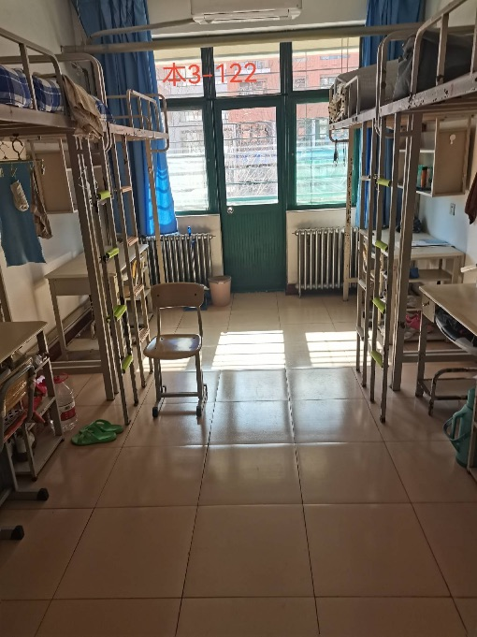
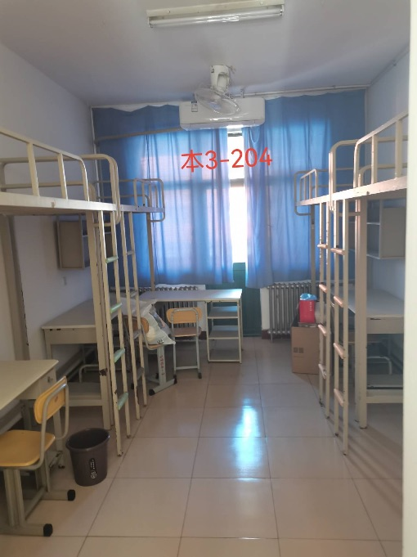
优秀宿舍
本3-122
本3-204
姓名 | 性别 | 导师
刘爽 | 女 | 张丽媛
崔新颖 | 女 | 王成文
姓名 | 性别 | 导师
刘雅倩 | 女 | 姚传进
辛国靖 | 女 | 张凯

Slide 4
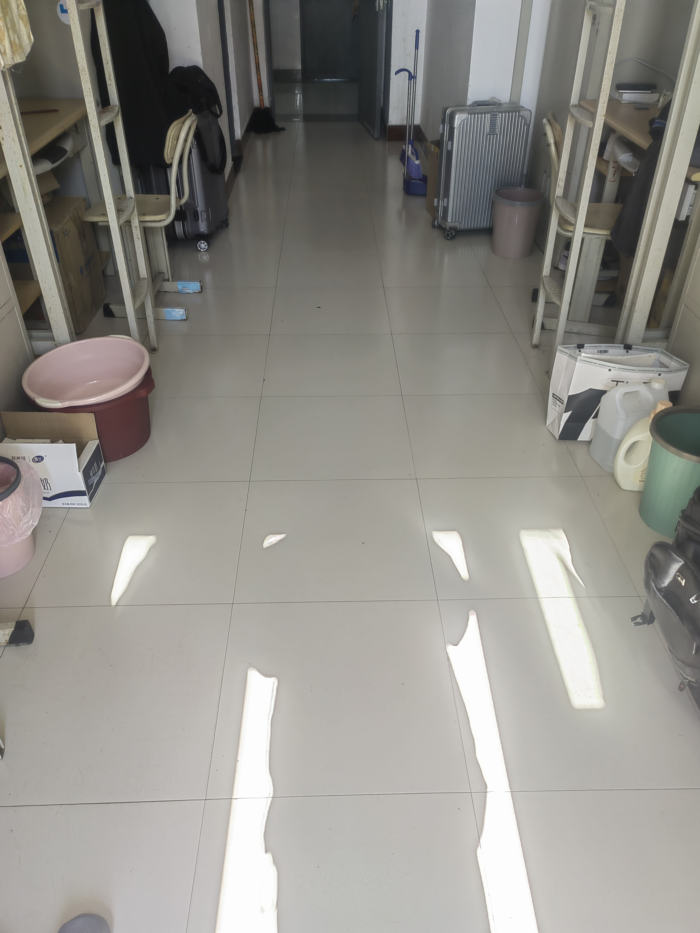
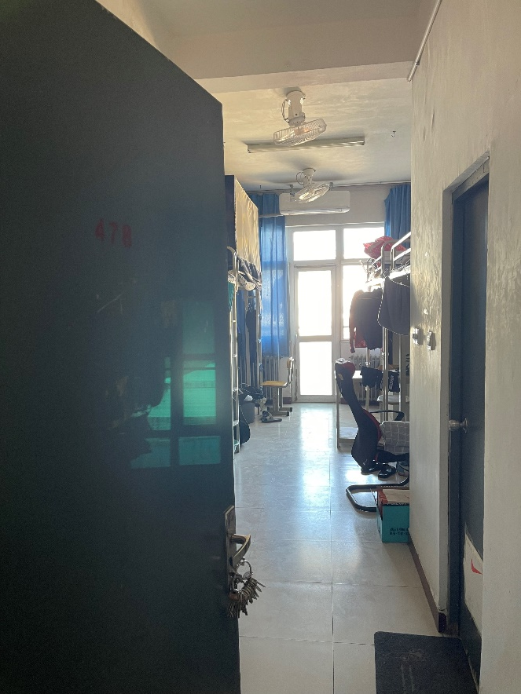
优秀宿舍
研1-517
研3-478
姓名 | 性别 | 导师
赛福拉·地力木拉提 | 男 | 董长银
田明明 | 男 | 李明忠
孙庆豪 | 男 | 苏玉亮
张晨 | 男 | 娄敏
姓名 | 性别 | 导师
储鹏举 | 男 | 葛际江
周恒 | 男 | 黄朝琴
张俊艺 | 男 | 康万利

Slide 5
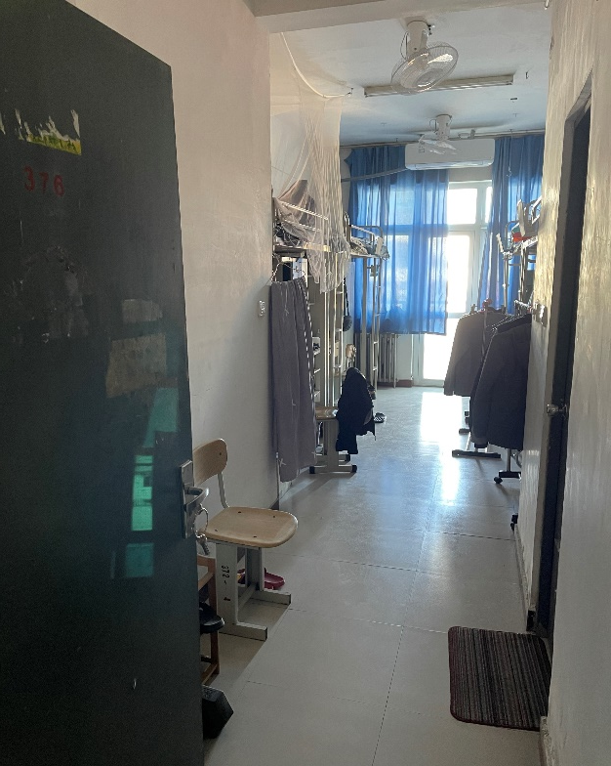
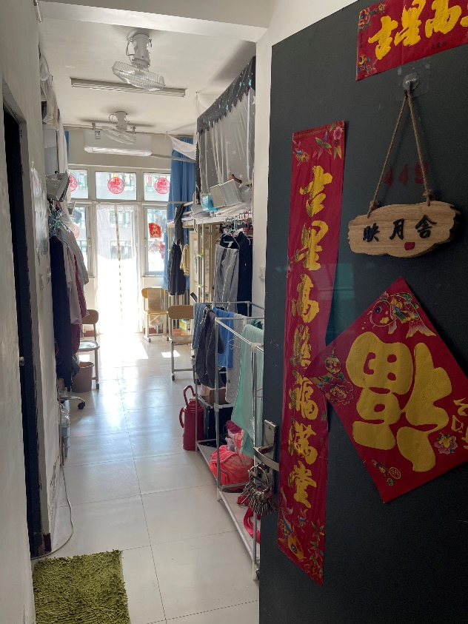
优秀宿舍
研3-376
研3-449
姓名 | 性别 | 导师
韩超 | 男 | 管志川
丁前 | 男 | 孙宝江
张文龙 | 男 | 侯健
姓名 | 性别 | 导师
耿麒 | 男 | 赵欣
向常友 | 男 | 步玉环
房清超 | 男 | 赵欣
孙昊 | 男 | 赵欣

Slide 6
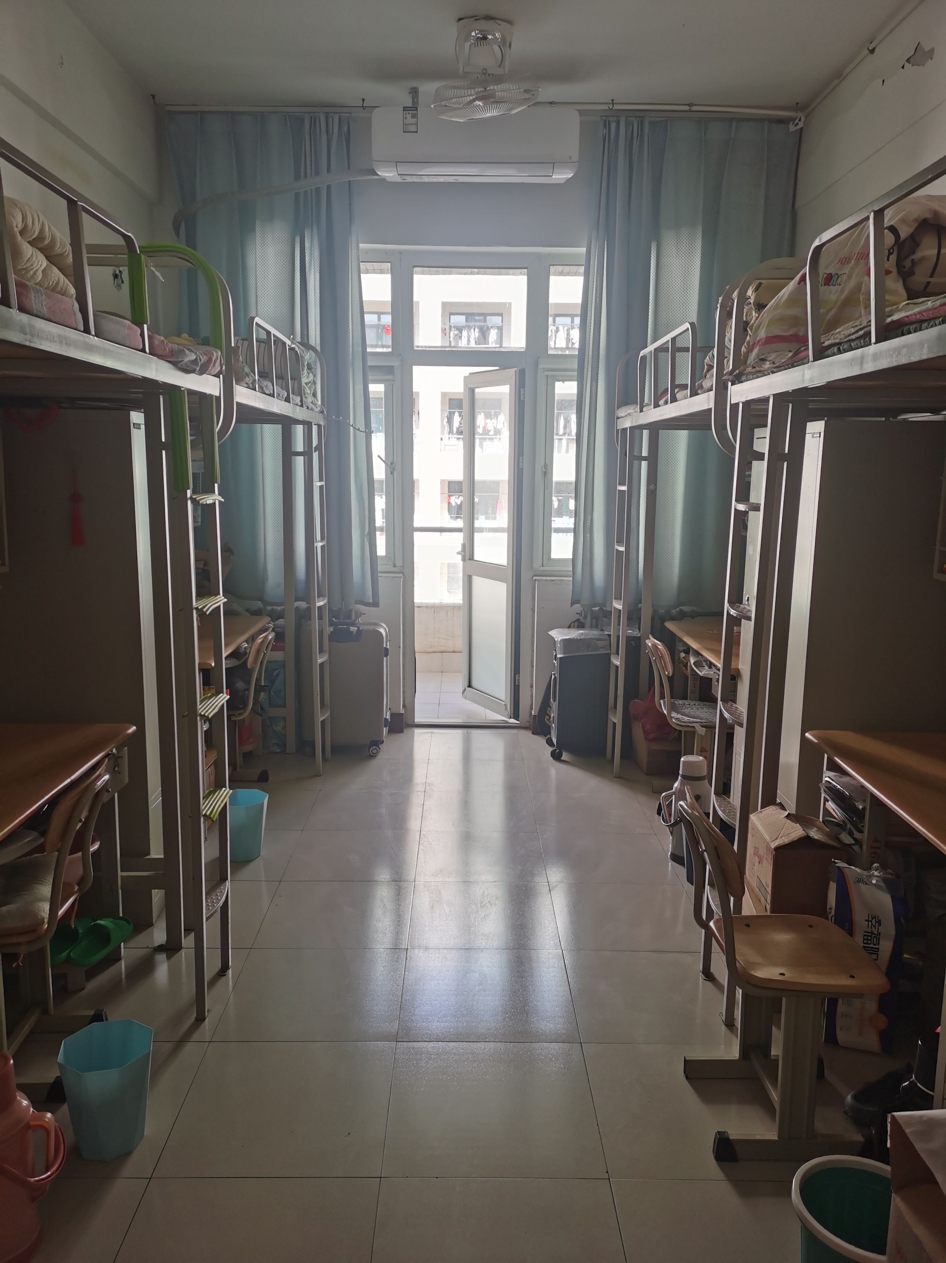
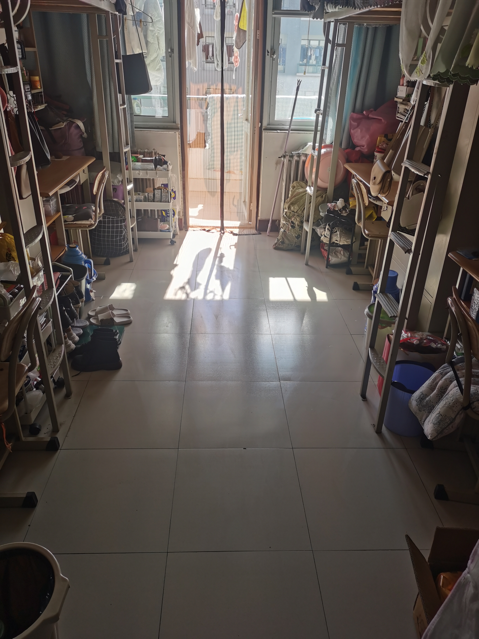
优秀宿舍
研2-416
研2-415
姓名 | 性别 | 导师
谢丽洁 | 女 | 冯国强
冯世博 | 女 | 李松岩
朱佳佳 | 女 | 刘静
王婧 | 女 | 王业飞
姓名 | 性别 | 导师
邓悦 | 女 | 闫传梁
葛云枝 | 女 | 罗明良
罗梦莹 | 女 | 隋义勇
康宁 | 女 | 李宾飞

Slide 7
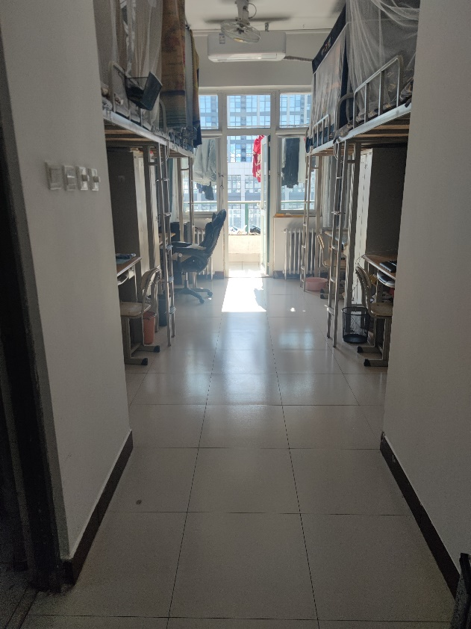
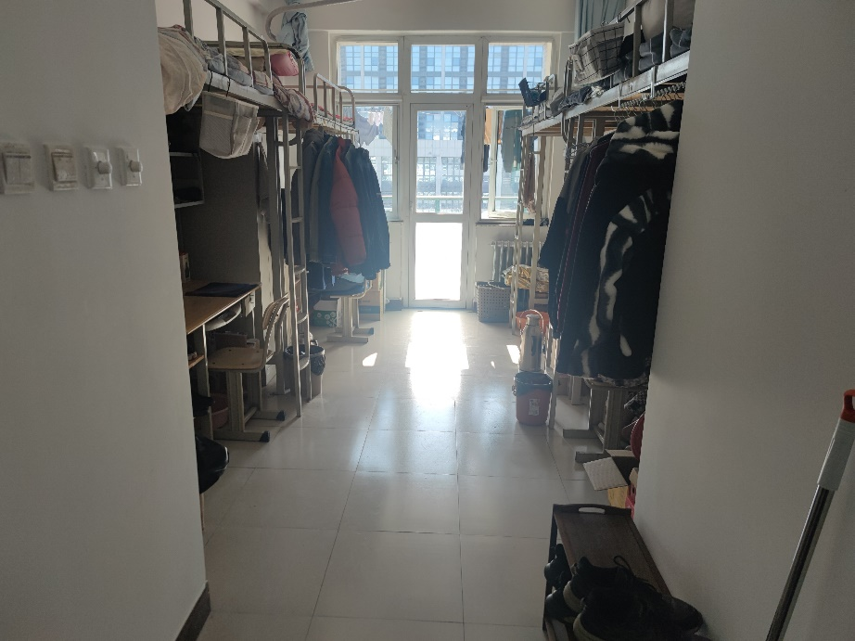
优秀宿舍
研1-453
研1-451
姓名 | 性别 | 导师
莫健 | 男 | 邱正松
李树森 | 男 | 钟汉毅
王昱泽 | 男 | 倪红坚
程思远 | 男 | 范海明
姓名 | 性别 | 导师
步廷斌 | 男 | 张卫东
张睿 | 男 | 黄维安
倪得水 | 男 | 王子振
薛泽栋 | 男 | 王成文

Slide 8
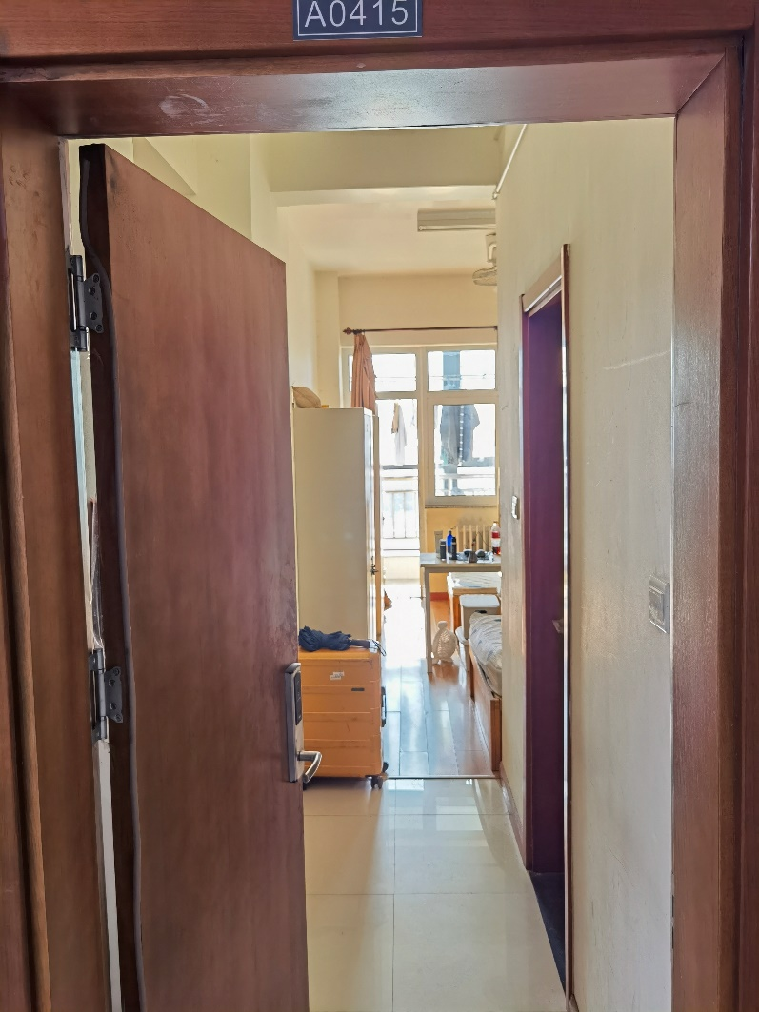
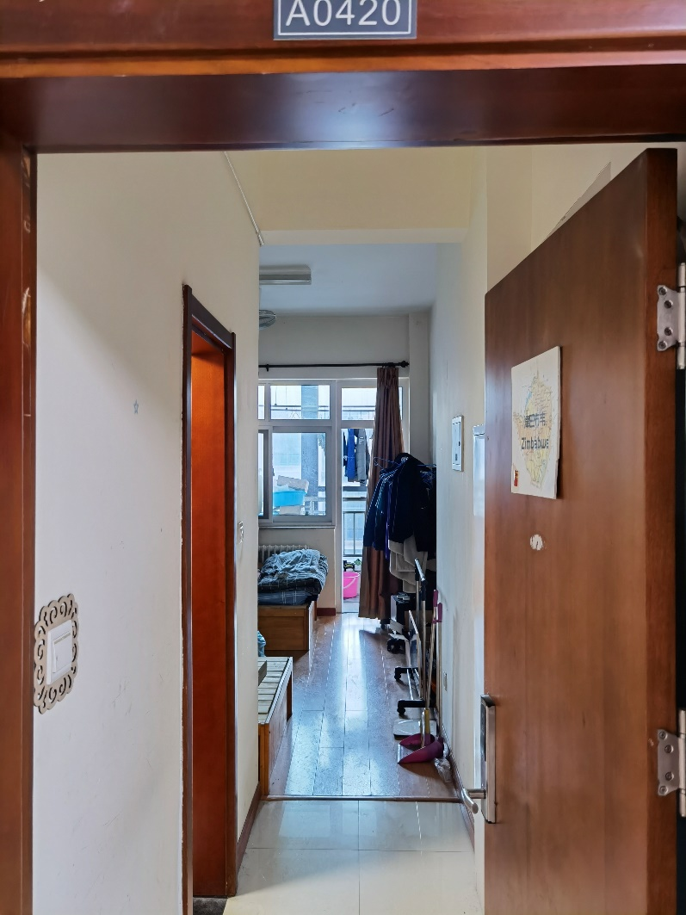
优秀宿舍
研1-451
留培楼-415
留培楼-420
姓名 | 性别 | 导师
王博闻 | 男 | 徐加放
薛毓铖 | 男 | 王成文
姓名 | 性别 | 导师
李宗法 | 男 | 苏玉亮
李轩 | 男 | 孙金声

Slide 9
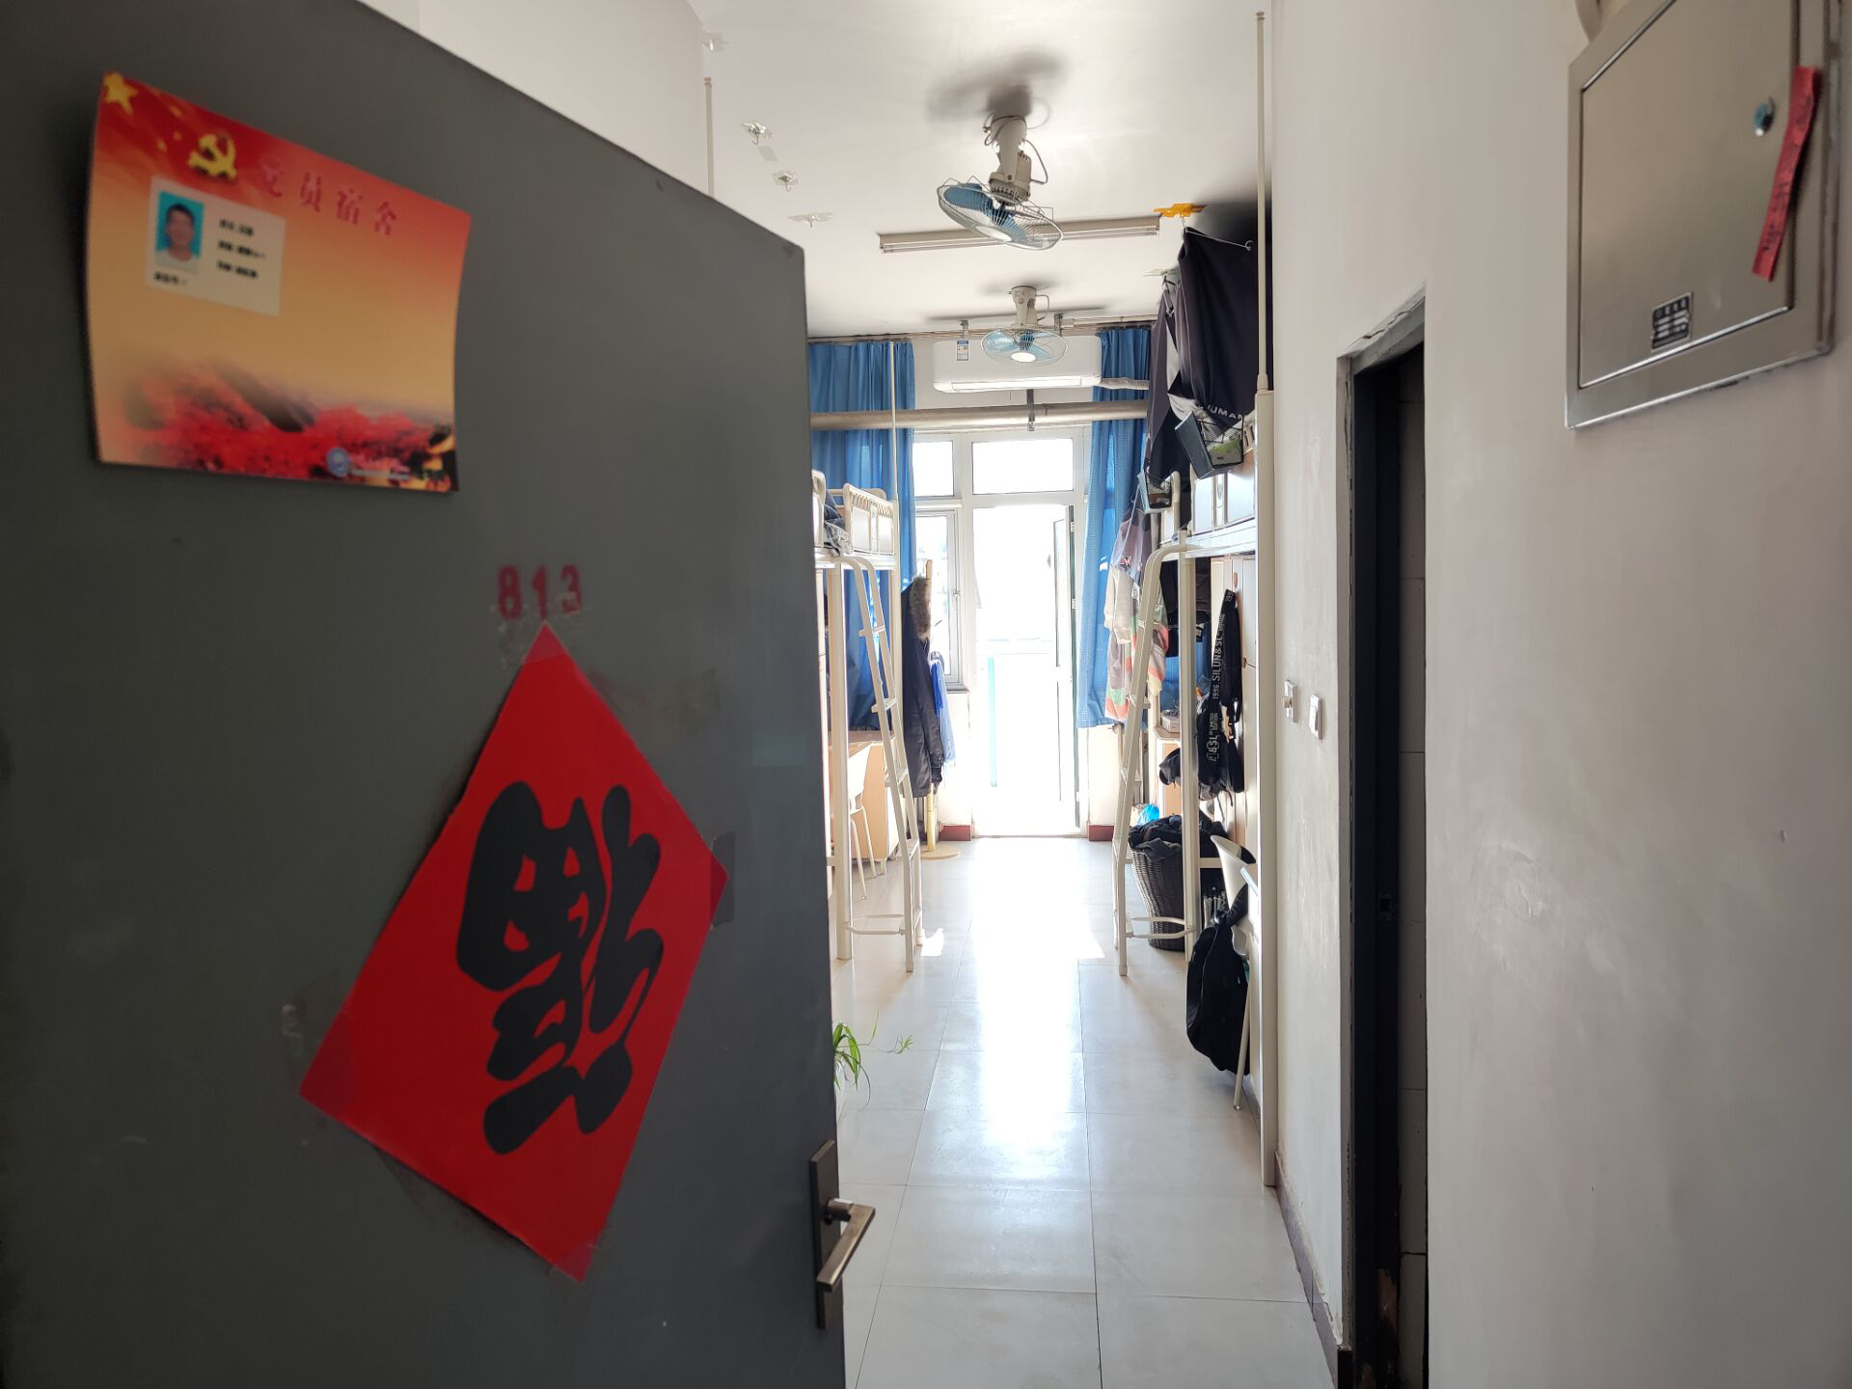
优秀宿舍
研3-813
姓名 | 性别 | 导师
黄伟 | 男 | 王腾
朱家星 | 男 | 娄敏
许登攀 | 男 | 吴磊

Slide 10
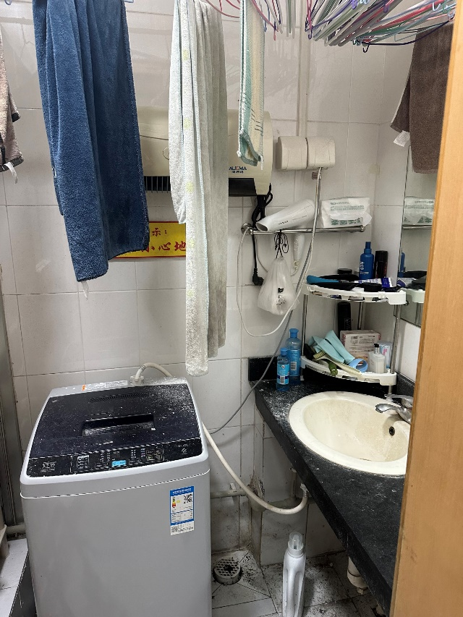
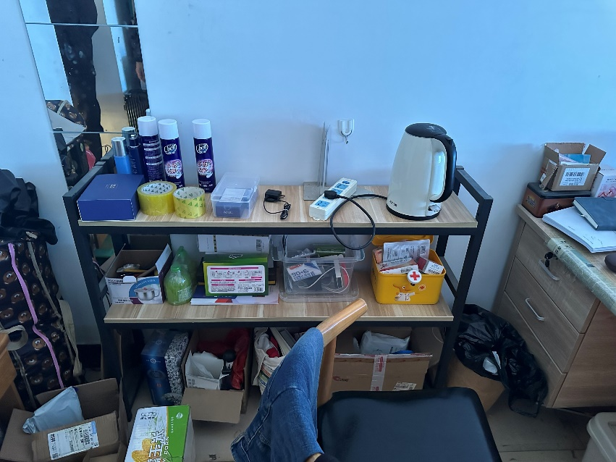
存在问题宿舍
本1-319
堆放杂物较多 存在违规电器
本1-417
电热吹风机
姓名 | 性别 | 导师
章泽辉 | 男 | 齐宁
姓名 | 性别 | 导师
秦建鲲 | 男 | 庞学玉
李冠群 | 男 | 苏玉亮

Slide 11
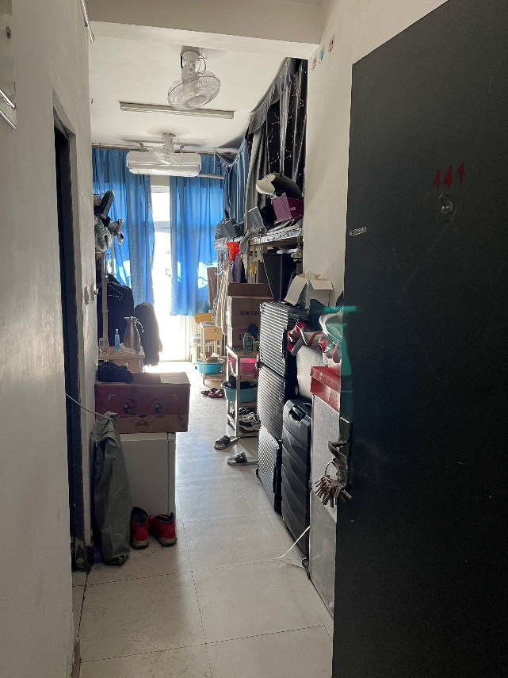
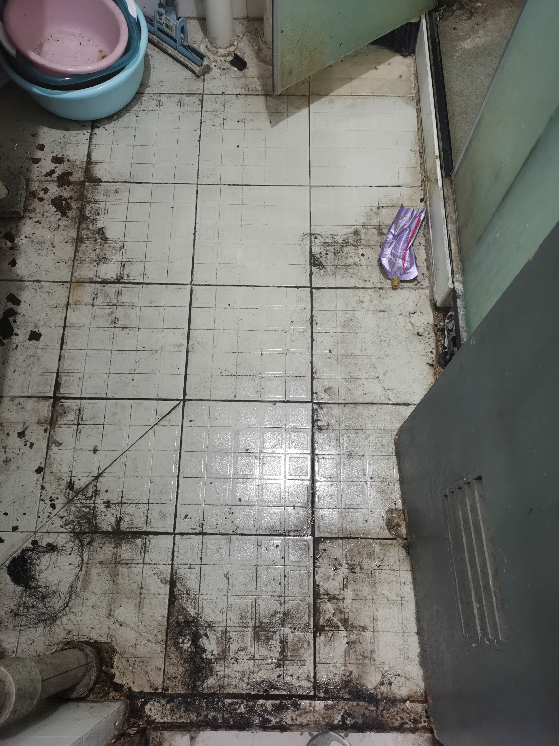
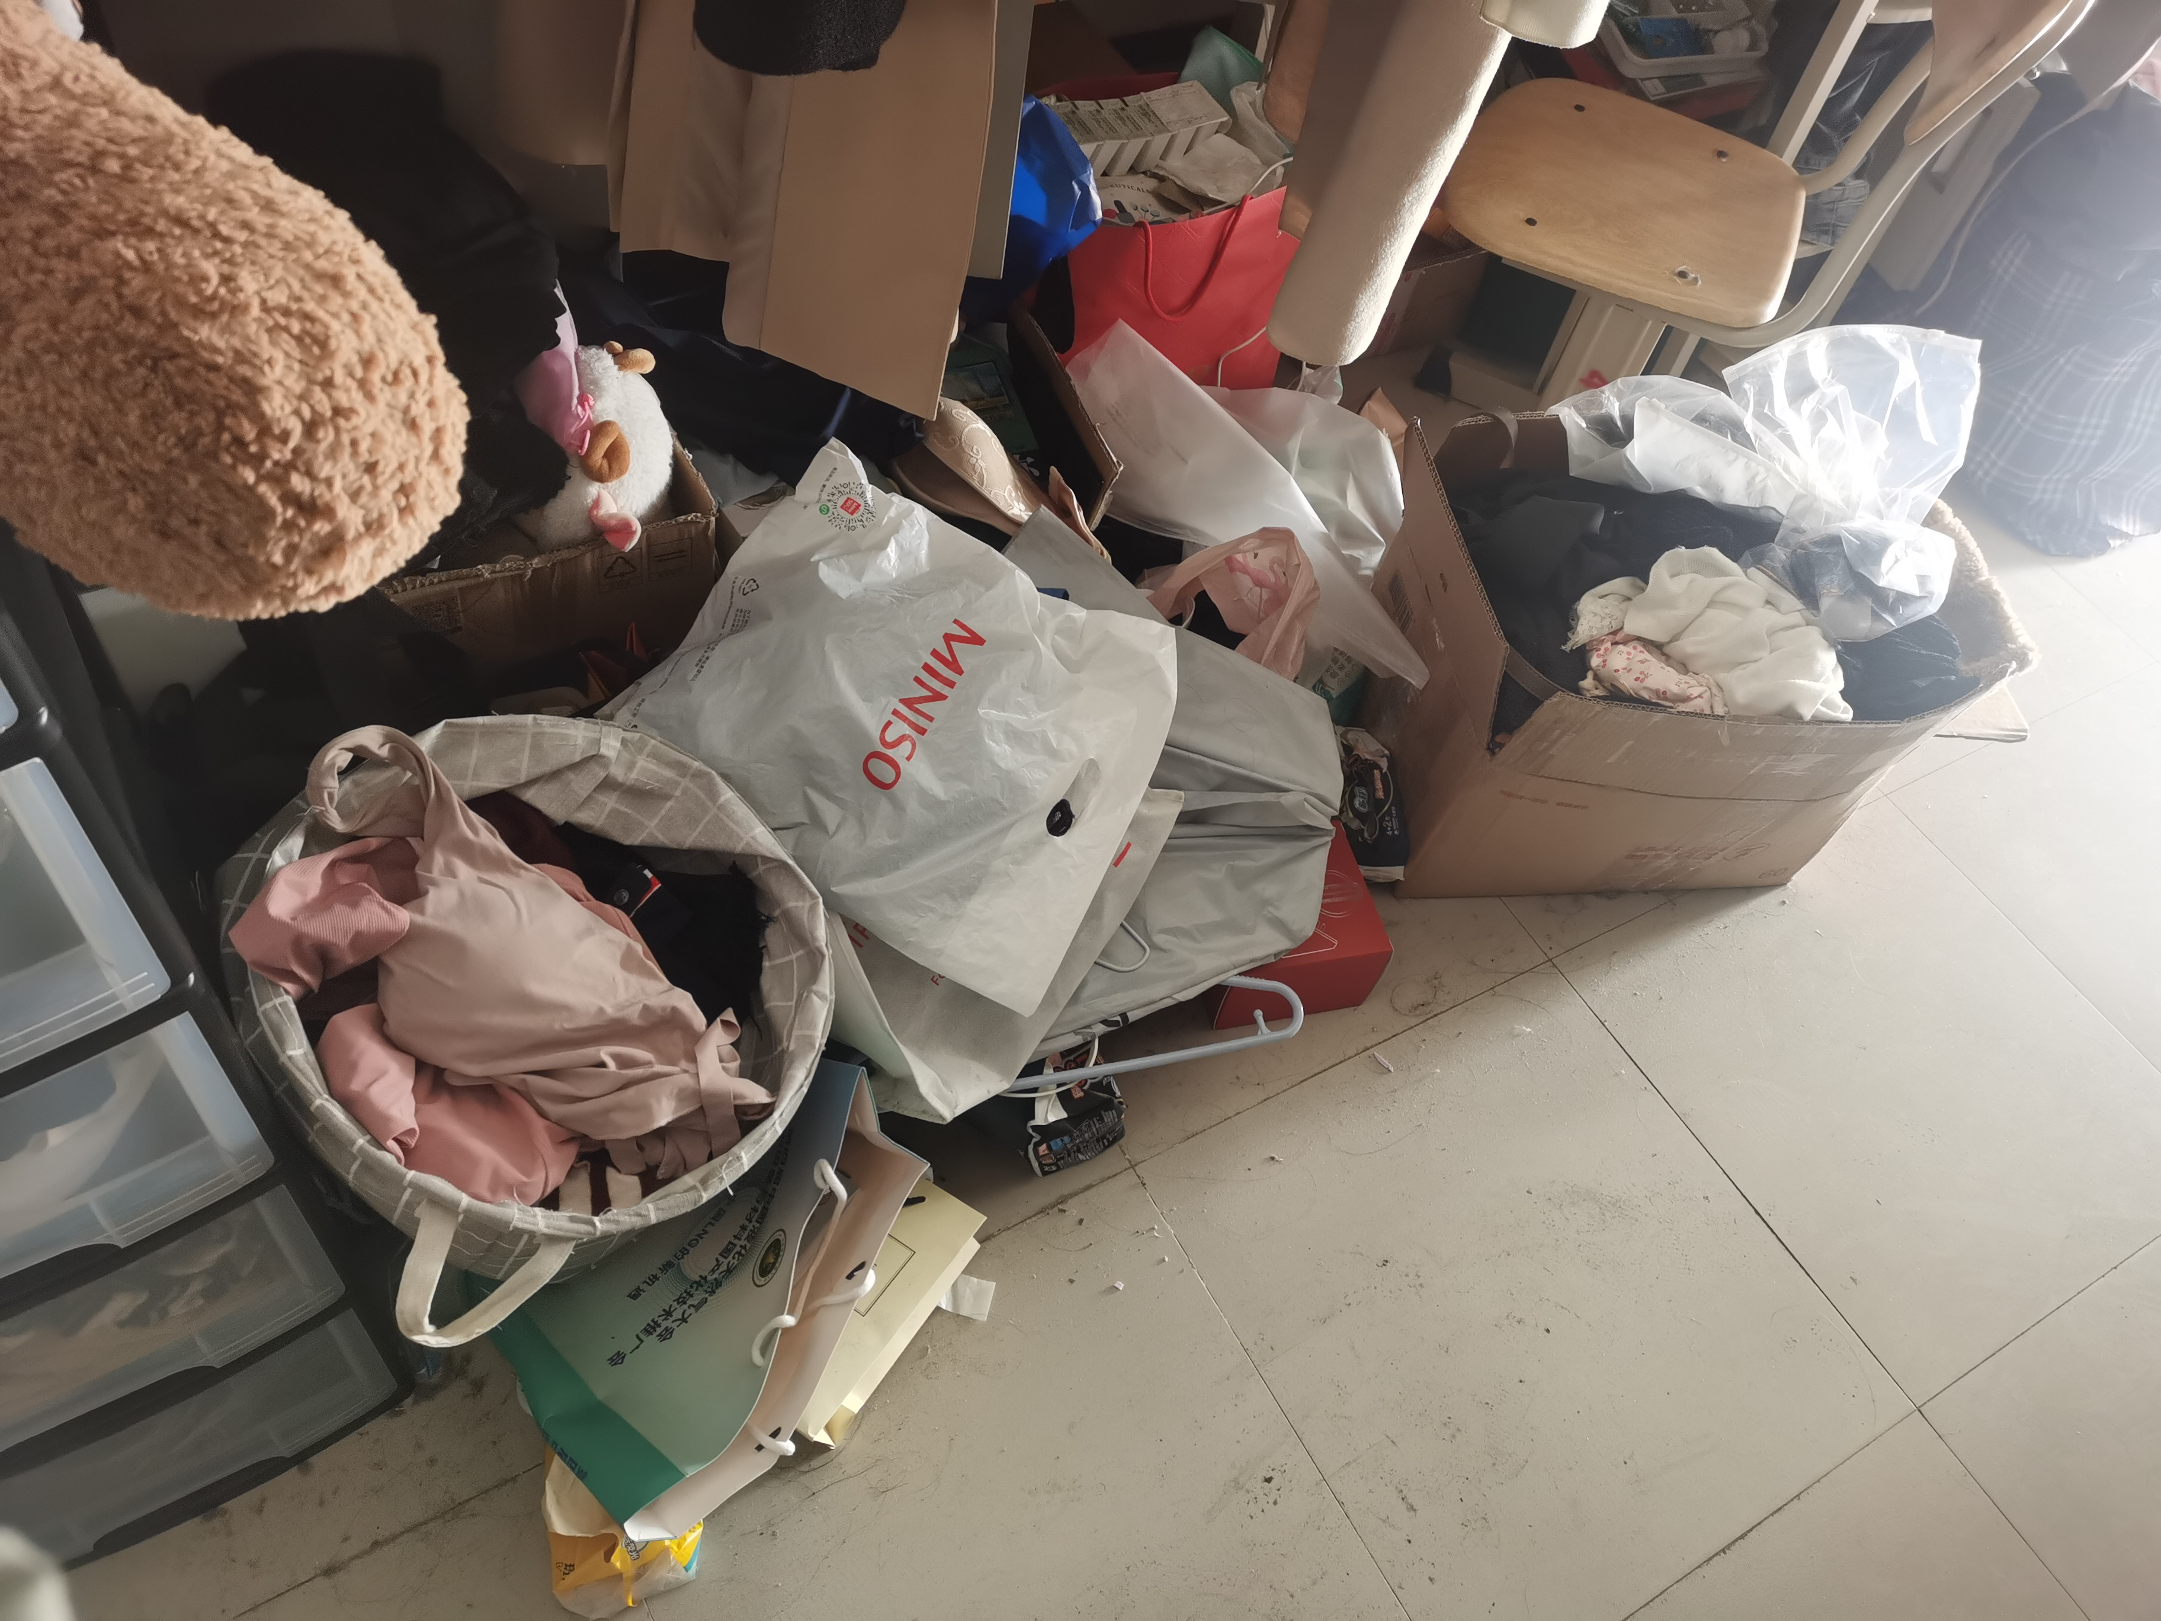
存在问题宿舍
研3-441 地面脏乱
研2-413 脏乱差
姓名 | 性别 | 导师
甘凌云 | 男 | 董长银
刘其鑫 | 男 | 戴彩丽
薛林瑞 | 男 | 陈德春
魏利南 | 男 | 孙永鹏
姓名 | 性别 | 导师
邵子桦 | 女 | 孙金声
杨雨萱 | 女 | 冯其红

Slide 12
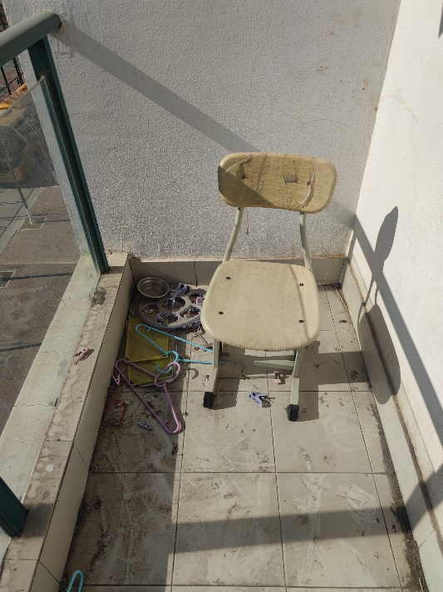
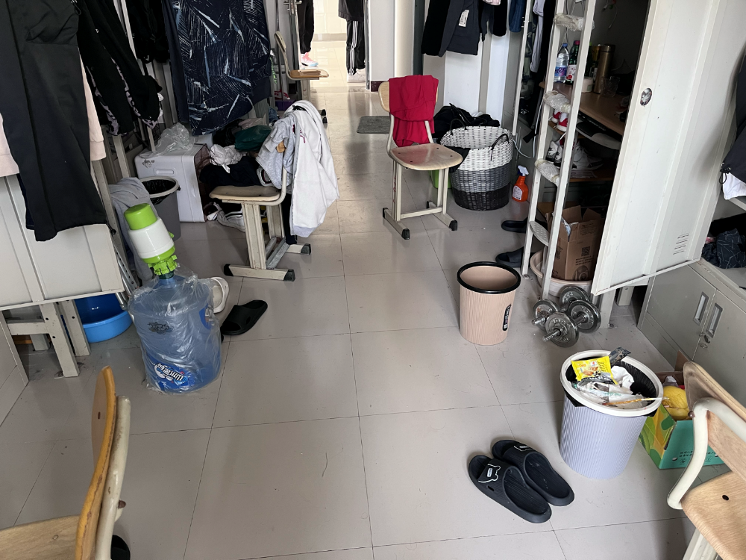
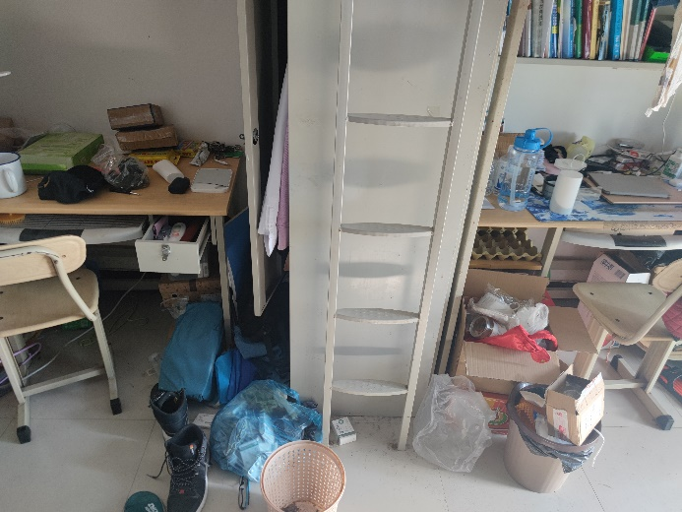
存在问题宿舍
研1-357
存在问题：个人物品摆放杂乱
研1-470
存在问题：物品杂乱
姓名 | 性别 | 导师
宋怀森 | 男 | 杨永飞
余龙辉 | 男 | 李航宇
余果 | 男 | 孙晓飞
姓名 | 性别 | 导师
赵朝阳 | 男 | 姚军
李雪源 | 男 | 孙致学
刘康 | 男 | 黄朝琴
付晨龙 | 男 | 袁彬

Slide 13
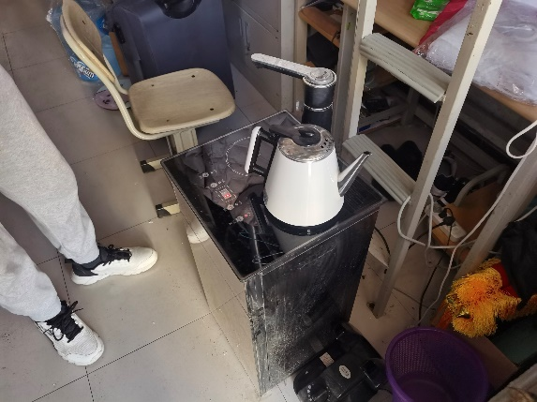
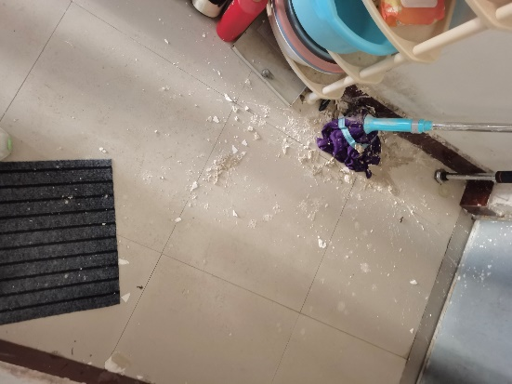
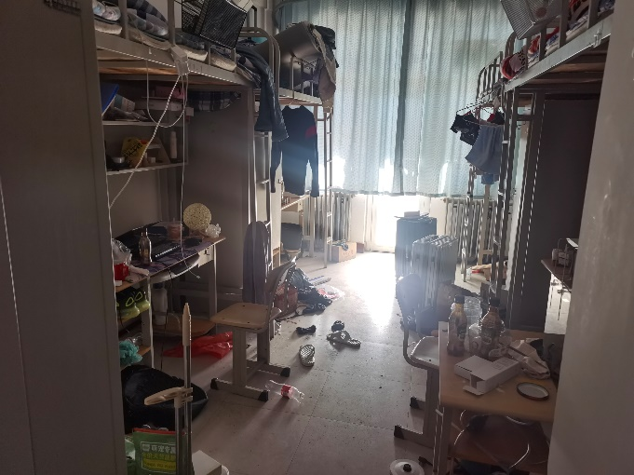
存在问题宿舍
研1-302
存在问题：违规电器 地面脏
研1-341
存在问题：物品杂乱
姓名 | 性别 | 导师
王中正 | 男 | 张凯
刘陆 | 男 | 李淑霞
袁石 | 男 | 徐加放
姓名 | 性别 | 导师
吴奇徽 | 男 | 步玉环

Slide 14
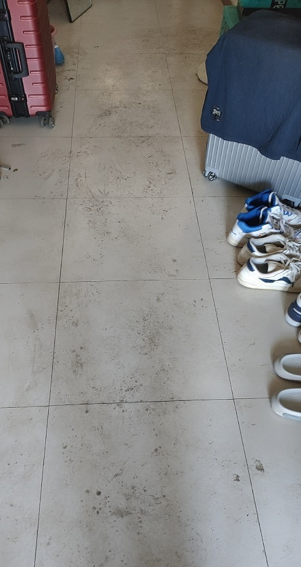
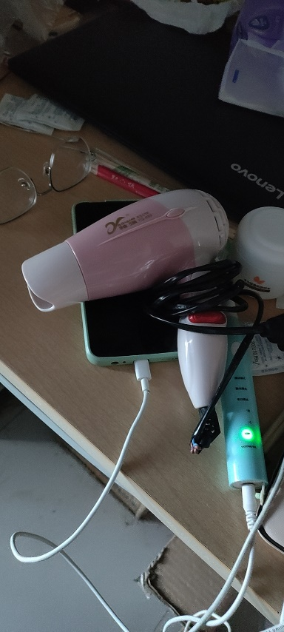
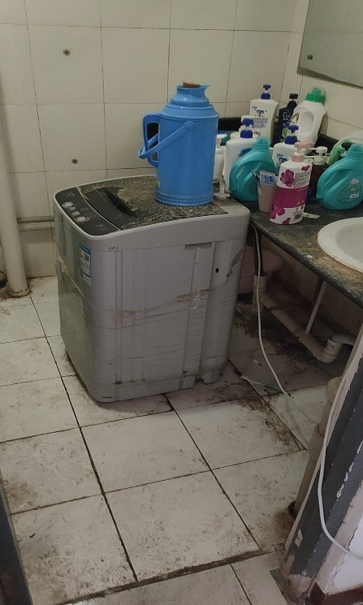
存在问题宿舍
研3-416
存在问题：违规电器、地面脏乱
研3-426
存在问题：违规电器
姓名 | 性别 | 导师
雷献波 | 男 | 王成文
吴金博 | 男 | 罗明良
钟明浩 | 男 | 李宾飞
李关虎 | 男 | 张艳玉
姓名 | 性别 | 导师
封煜 | 男 | 郭天魁
陈大伟 | 男 | 吴明录
王赫 | 男 | 郭天魁
邓磊磊 | 男 | 张凯

Slide 15
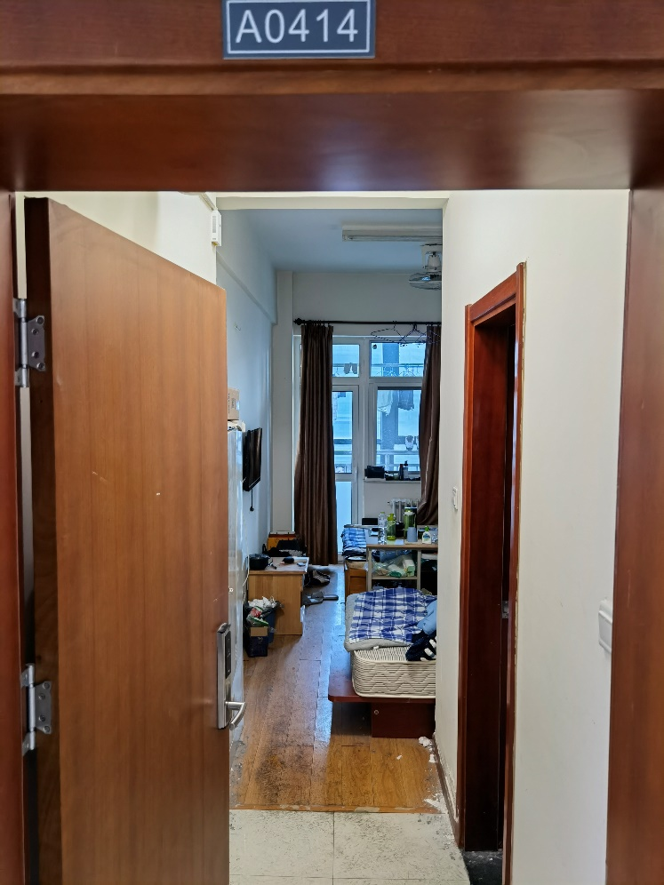
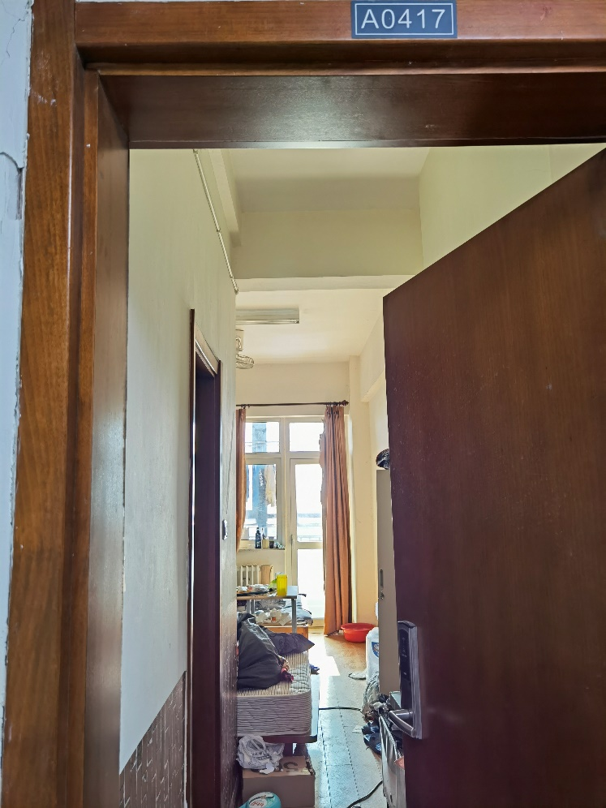
存在问题宿舍
留培楼-414
存在问题：地面脏
留培楼-417
存在问题：地面脏，物品杂乱
姓名 | 性别 | 导师
童仕坤 | 男 | 王志远
姓名 | 性别 | 导师
王帝 | 男 | 邱正松

Slide 16
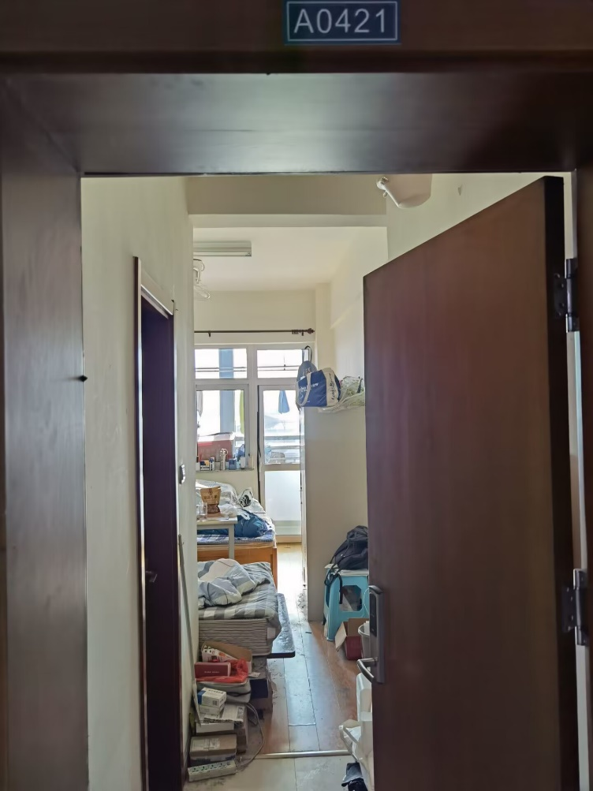
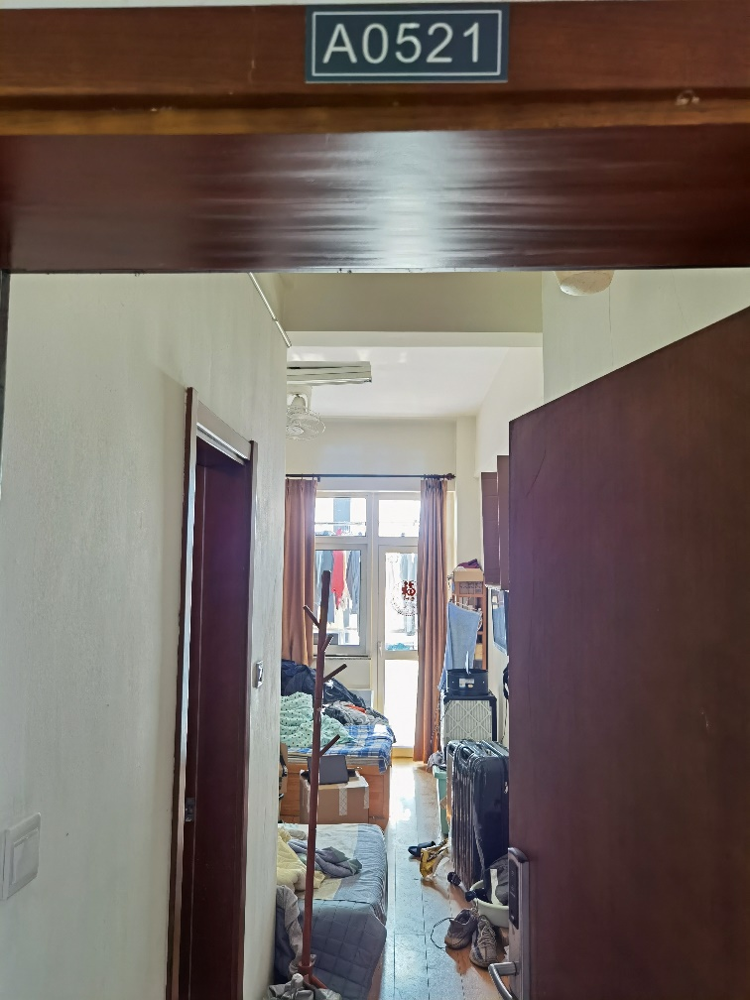
存在问题宿舍
留培楼-421
存在问题：地面脏，物品杂乱
留培楼-521
存在问题：地面脏，卫生间脏乱
姓名 | 性别 | 导师
王惠宇 | 男 | 侯健
吕威 | 男 | 董明哲
姓名 | 性别 | 导师
田磊聚 | 男 | 步玉环

Slide 17
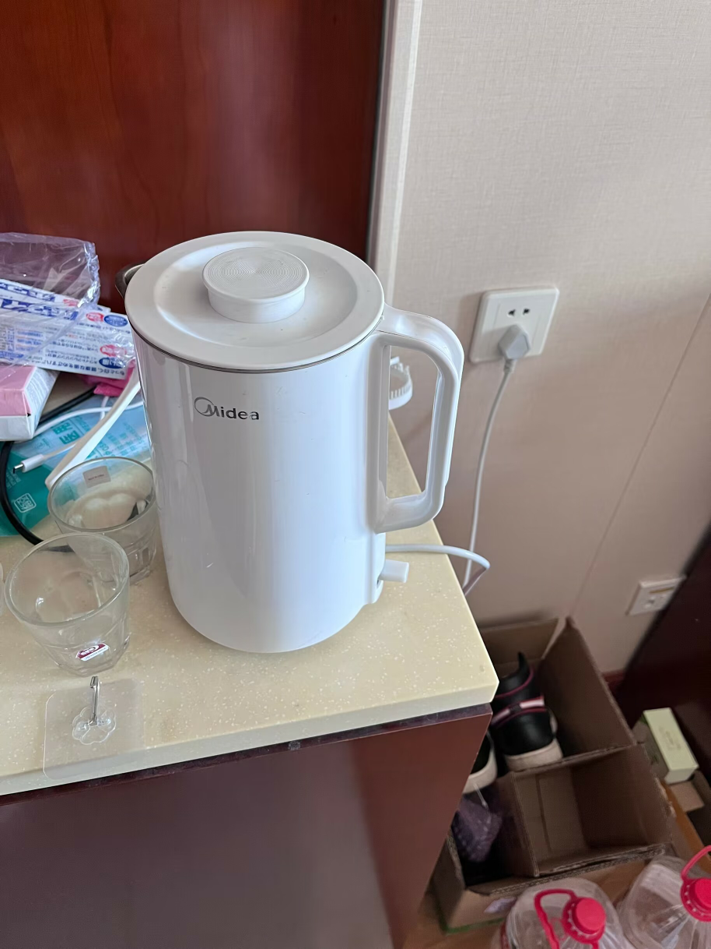
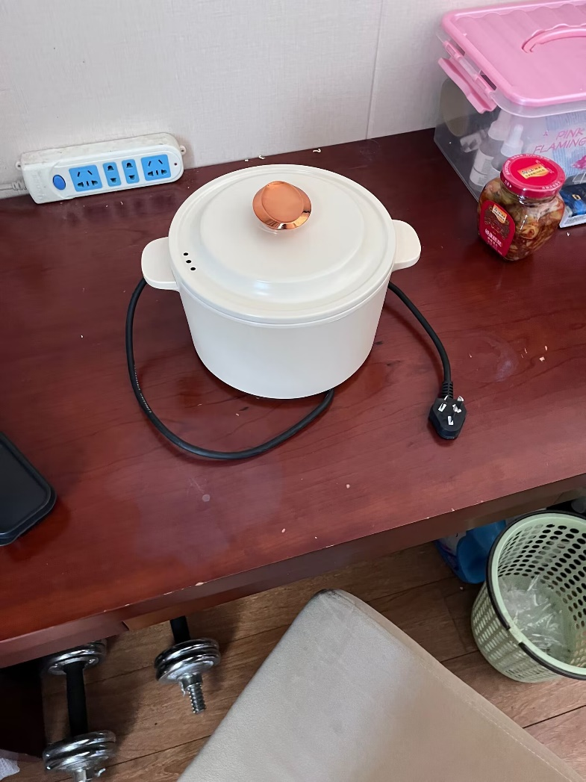
存在问题宿舍
培训楼1306
存在问题：违规电器
培训楼1326
存在问题：违规电器
姓名 | 性别 | 导师
李坤 | 男 | 管志川
梁彦波 | 男 | 程远方
姓名 | 性别 | 导师
彭玉丹 | 男 | 孙宝江
王彦集 | 男 | 李航宇

